Slide 1
UI界面展示
陈宇杰 20172132016
张嘉航 20172132025
李仲贤 20172132031
刘心成 20172132050

Slide 2
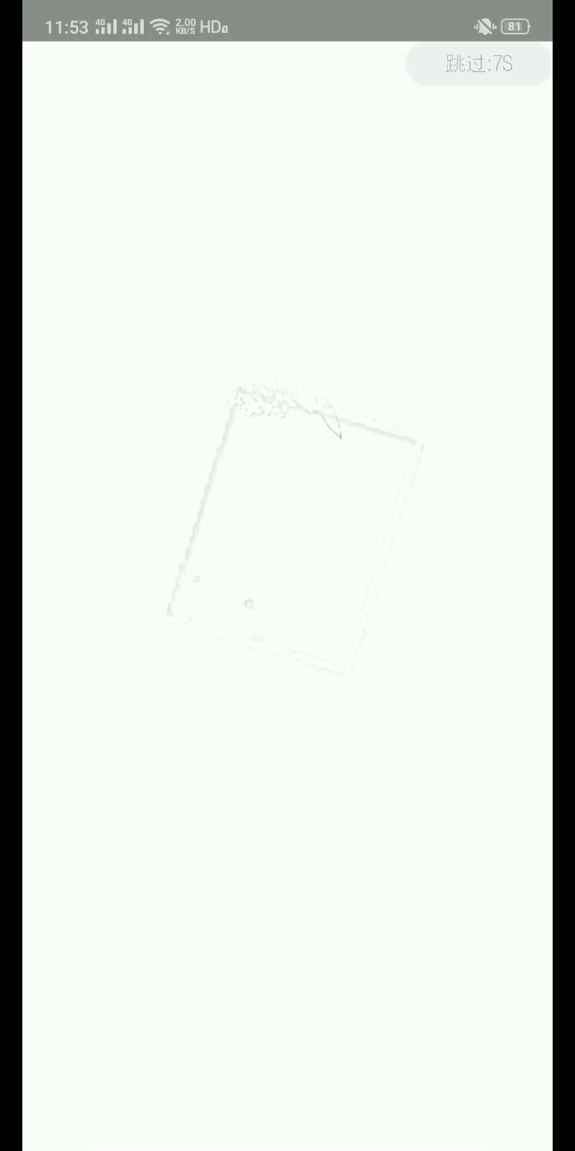
开场动画
1.采用Animator进行一些基本的动画操作（平移，透明化）,实现课表和画笔的顺序移动。
2.通过自定义PathTextView，设定各字母的路径，来实现一个写字得特效。

Slide 3
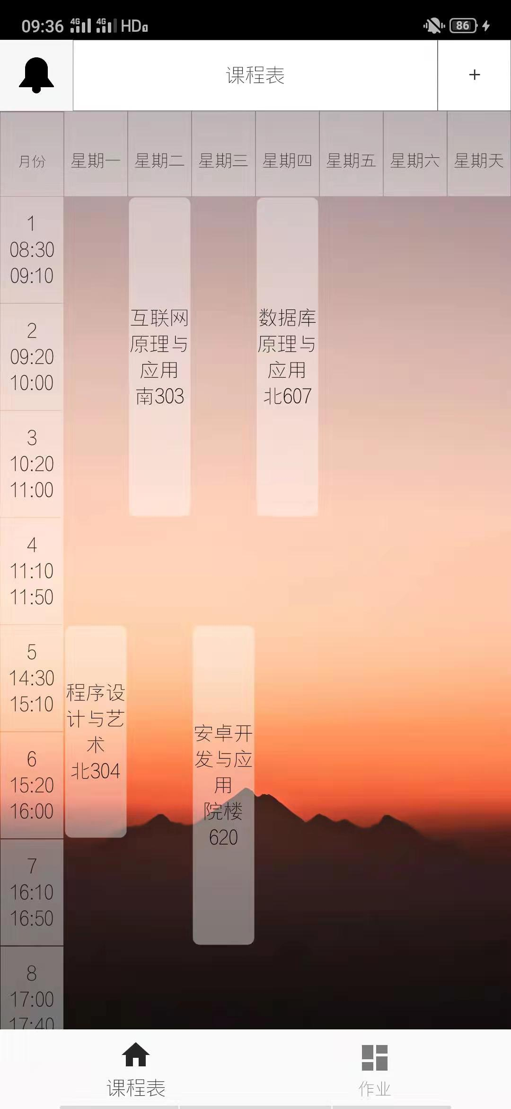
课程表
本页面是APP的主页面，它是一个展现一周的课程内容，添加作业提醒以及通过控件可实现手动添加及自动添加课程信息功能的页面，用户可以通过拖动页面查看图中未显示完的课程。

Slide 4
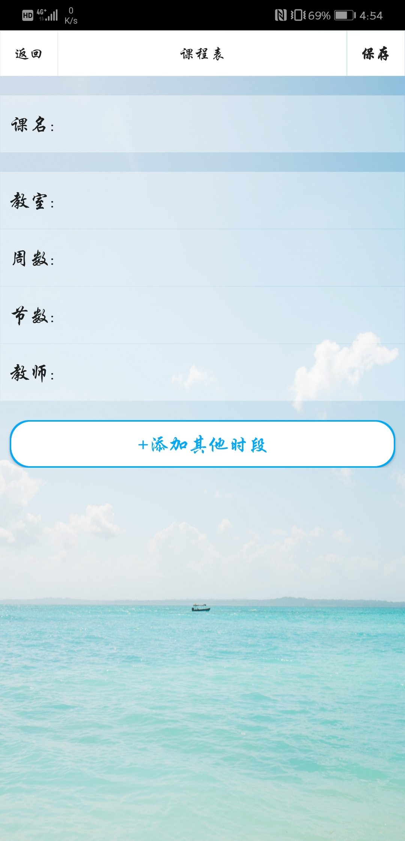
手动添加课程
用户在课程表界面点击想要在课程表中添加课程的相应位置后，通过在本页面输入相关信息，就可以实现手动添加课程信息的功能。

Slide 5
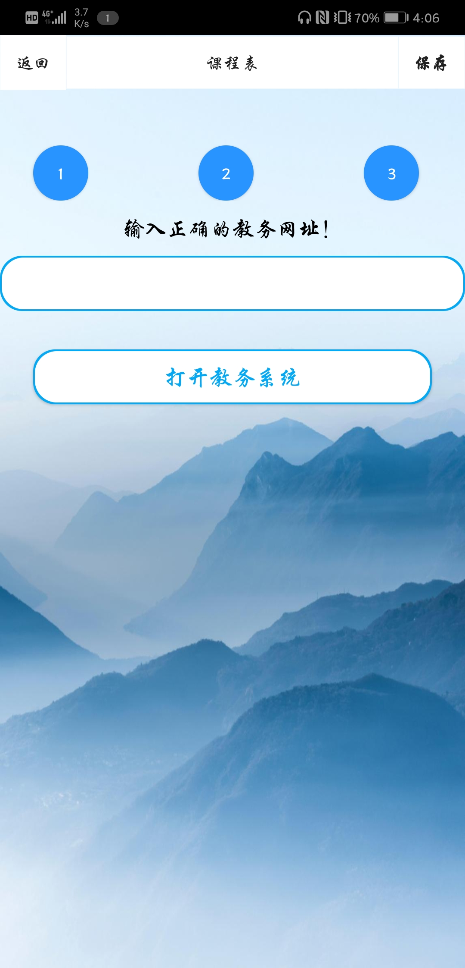
自动导入课程
用户在此页面中按照步骤提醒，首先输入正确的教务网址，然后在APP中打开的教务网页面中输入自己的账号密码，最后点击确定，APP就可以将本学期的课程信息自动导入到课程表页面中。

Slide 6
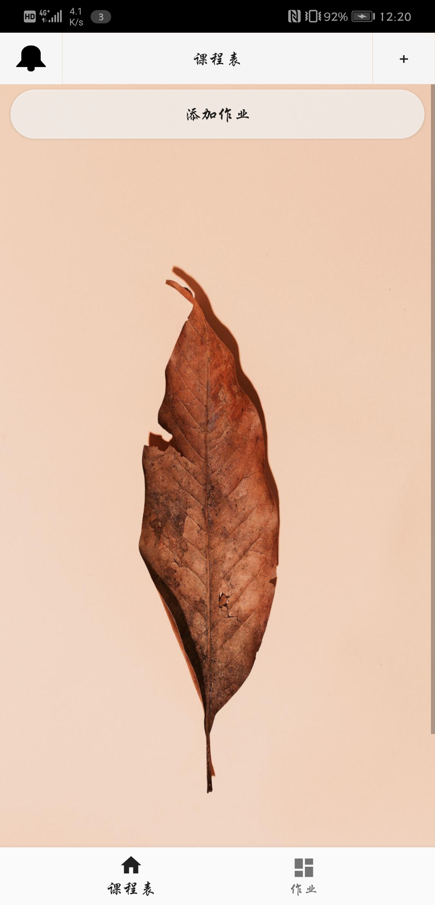
作业提醒表
用户在次页面中可以看到所有自己添加的作业提醒，并且我们还设置有通知栏的提醒，通过在截止时间前自动通知来完成提醒功能。

Slide 7
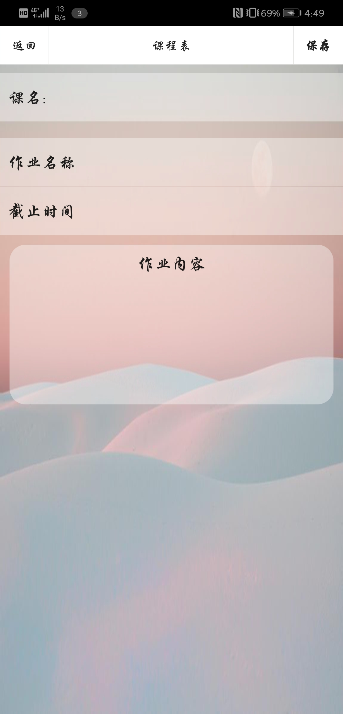
添加作业提醒
用户在作业提醒表中点击添加提醒按钮，就可以跳转到本页面，然后通过填写页面中的各项信息添加作业提醒。

Slide 8
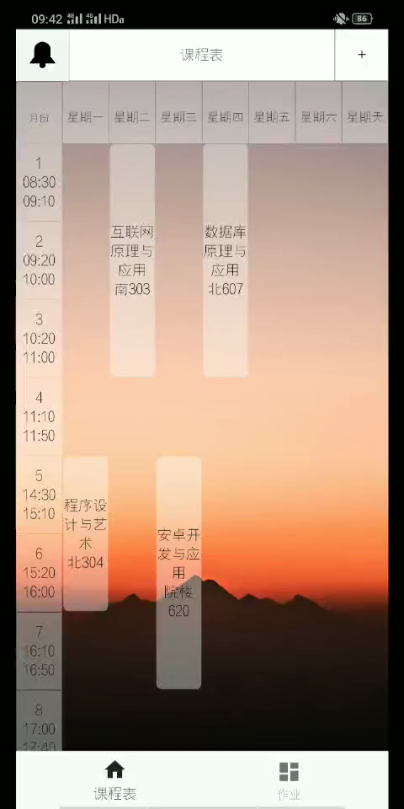
粒子破碎效果
1.通过先获取控件背景.
2.把生成的图片分解成若干个粒子，让每个粒子记录特定的位置。
3.加上动画效果，使得点击View后，粒子能有所变化(采用随机爆炸特效，实现整个控件的破碎特效).

Slide 9
谢谢！

